Slide 1
LAPORAN
KEUANGAN

Slide 2
Investor
Kreditur
Analisis
Laporan
Keuangan
Kinerja Perusahaan
Manajemen
Menyangkut interpretasi tentang rasio keuangan
yang dihasilkan

Slide 3
Pentingnya Laporan Keuangan
Menyusun perencanaan
perusahaan
Mengevaluasi kinerja
Tindakan koreksi yg di
perlukan
Analisis
Laporan Keuangan
Manajer
Investor
Kreditur
Pemerintah
Melakukan penanaman
modal agar investor
mendapatkan return
Menilai kemampuan
perusahaan membayar
bunga dan kredit tepat
waktu
Menetapkan pajak perusahaan

Slide 4
Sudut Pandang Manajemen
Tujuan utama manajemen dalam melakukan analisis rasio adalah untuk mengetahui atau menilai
tingkat efisiensi dan profitabilitas operasi dan untuk menilai efektivitas pemanfaatan (resources) daya perusahaan
Hasil analisis bisa membantu mengantisipasi perubahan
yang akan terjadi; dan sebagai titik awal untuk menyusun
rencana tindakan yang akan
dilakukan

Slide 5
Sudut Pandang Manajemen
Rasio yang menunjang pencapaian tujuan tersebut adalah:
Operational ratios:
Gross Margin
Profit Margin
Asset Management Ratios
Assets Turnover
Inventory Turnover
Days Sales Outstanding
Fixed Assets Turnover
Profititability
Return on (Net) Assets
Return on Assets Before Interest and Taxes

Slide 6
Sudut Pandang Pemilik/Investor
Kepentingan utama pemilik
adalah mengetahui profitabilitas
perusahaan dan mengukur tingkat returns atas investasinya ke dalam perusahaan, baik yang sudah
dicapai maupun potensi di masa
yang akan datang
Rasio yang relevan
Return on Net Worth
Return on Common Equity
Earnings per Share
Cash Flow per Share
Dividends per Share
Dividend Yield
Payout/Retention

Slide 7
Sudut Pandang Kreditur
Rasio yang bisa
dipakai adalah:
Current Ratio
Quick Ratio
Debt to Assets
Debt to Equity
Interest Coverage
Kepentingan utama mengetahui
tingkat pelunasan dan kelancaran pembayaran bunga dan tingkat penjaminan

Slide 8
Analisis Rasio
Benchmark:
Internal: anggaran, rata-rata beberapa tahun terakhir, atau trend
Eksternal: Rata-rata industri
atau pesaing utama
Rasio akan lebih berarti
jika diartikan dalam konteks relatif
Tidak ada rule of thumb jadi sifatnya cenderung normatif

Slide 9
Pendekatan Analisis
Analisis dilakukan
terhadap rasio
perusahaan
selama beberapa
periode
Time Series
Analisis dilakukan
dengan membandingkan rasio perusahaan dengan perusahaan lain
(yang sejenis)
benchmarks
Cross-sectional
Membandingkan rasio perusahaan dengan
absolute benchmarks

Slide 10
Analisis Kinerja Perusahaan
Likuiditas
(Liquidity)
Manajemen Utang
(Debt Management)
kemampuan perusahaan
untuk memenuhi kewajiban jangka pendek
mengukur efektivitas
perusahaan dalam
mengelola utangnya.
Profitabilitas
(Profitability)
Manajemen Aset
(Asset Management)
menunjukkan kemampuan perusahaan dalam
menghasilkan laba
mengukur efektivitas
perusahaan dalam
mengelola asetnya.
Nilai Pasar
(Market Value)
menunjukkan hubungan harga saham perusahaan dengan laba, arus kas, dan nilai buku per lembar sah

Slide 11
Likuiditas
(Liquidity)

Slide 12
Rasio likuiditas menunjukkan kemampuan perusahaan
untuk memenuhi kewajiban
jangka pendek
Current Ratio
Quick Ratio

Slide 13
Liquidity Ratio
Current ratio mengindikasikan besarnya utang lancar (utang
jangka pendek) yang mampu ditutup oleh aktiva lancar
Current ratio menunjukkan berapa kali
current asset (dalam jangka pendek bisa diubah menjadi kas) mampu membayar
current liabilities.
Contoh:
Aset lancar mampu
membayar utang lancar sebesar 4,03 kali

Slide 14
Liquidity Ratio
Inventory (sediaan) dikeluarkan
dari perhitungan karena inventory untuk bisa menjadi kas membutuhkan waktu yang lama.
(barang dijual → Piutang →
ditagih → kas)
Contoh:
Aset lancar mampu
membayar utang lancar secara cepat sebesar
3,54 kali

Slide 15
Manajemen Aset
(Asset Management)

Slide 16
Asset Management Ratio
Asset management ratio mengukur efektivitas perusahaan dalam
mengelola asetnya.
Inventory Turnover
Day Sales Outstanding
Total Assets Turnover Ratio
Fixed Assets Turnover Ratio

Slide 17
Asset Management Ratio
Inventory Turnover
Inventory turnover ratio menunjukkan berapa kali inventory bisa dijual dan
menjadi inventory kembali dalam kurun waktu 1 tahun.
Kas
Barang
Jadi
Piutang
Kas
Contoh:
perputaran sediaan dalam
1 tahun sebanyak 12,75 kali

Slide 18
Asset Management Ratio
Day Sales Outstanding
DSO menunjukkan lama waktu antara penjualan dan penerimaan kas
Contoh:
Lama waktu yang diperlukan antara penjualan dan penerimaan kas selama
25 hari

Slide 19
Asset Management Ratio
Fixed Assets Turnover Ratio
Fixed assets turnover ratio
menunjukkan efektifitas perusahaan dalam menggunakan pabrik
dan peralatan
Untuk perusahaan yang telah lama beroperasi nilai fixed asset rendah
Untuk perusahaan yang relatif baru nilai fixed asset relatif tinggi

Slide 20
Fixed Assets Turnover Ratio
Mengukur efektivitas penggunaan fixed asset dalam menghasilkan
penjualan
Contoh:
Efektivitas perusahaan
penggunaan fixed asset
dalam menghasilkan
penjualan lebih baik
dibandingkan dengan
rerata industri

Slide 21
Asset Management Ratio
Total Assets Turnover Ratio
Mengukur perputaran seluruh aset
perusahaan
Contoh:
Kinerja perusahaan bagus karena
perputaran seluruh aset
perusahaan lebih besar dan
total aset mampu menghasilkan
penjualan yang lebih besar dibandingkan rerata industri

Slide 22
Manajemen Utang
(Debt Management)

Slide 23
Debt Management Ratio
Debt management ratio mengukur
efektivitas perusahaan dalam
mengelola utangnya.
Times-Interest-Earned Ratio
Debt ratio

Slide 24
Debt Management Ratio
Debt ratio
Menunjukkan persentase utang terhadap total aset
Debt ratio yang tinggi menunjukkan bahwa risiko perusahaan
tinggi dan berrisiko tinggi untuk bangkrut
15,1% aset berasal dari utang
Risiko perusahaan lebih kecil dibandingkan dengan rerata industri

Slide 25
Debt Management Ratio
Times-Interest-
Earned Ratio
Mengukur kemampuan
perusahaan untuk
membayar bunga pinjaman
Contoh:
Laba mampu menutup/
membayar bunga pinjaman
sebanyak 5,3 kali

Slide 26
Profitabilitas
(Profitability)

Slide 27
Profitability Ratio
Profitability ratio mengukur
kemampuan perusahaan dalam
menghasilkan laba.
Return on Common Equity
Return on Total Assets
Basic Earning Power Ratio
Profit Margin
Operating Margin

Slide 28
Profitability Ratio
Return on
Common Equity
Mengukur tingkat return pada investasi pemegang saham
Contoh:
Tingkat return pada investasi sebesar
17,2%

Slide 29
Profitability Ratio
Profit Margin
Mengukur laba yang diperoleh dari penjualan
Contoh:
22,5% dari penjualan merupakan laba

Slide 30
Profitability Ratio
Operating Margin
Mengukur laba operasi (EBIT) dari penjualan
EBIT = Earning Before Interest and Tax
Contoh:
47,1% dari penjualan
merupakan Laba Operasi (EBIT)

Slide 31
Profitability Ratio
Basic Earning Power
Ratio
Mengukur kemampuan aset perusahaan dalam menghasilkan lapa operasi
Contoh:
Kemampuan aset perusahaan untuk menghasilkan laba sebesar 29,9%

Slide 32
Nilai Pasar
(Market Value)

Slide 33
Market Value Ratio
Market value menunjukkan hubungan harga saham perusahaan dengan laba dan nilai buku per lembar saham
Price Earning Ratio
(P/E) ratio
Market to Book ValueRatio

Slide 34
Market Value Ratio
Price Earning Ratio
(P/E) ratio
Menunjukkan seberapa besar investor mau membayar untuk setiap rupiah
laba yang dilaporkan
Contoh:
Investor mau membayar 14,4 kali dari tiap rupiah laba yang dilaporkan

Slide 35
Market Value Ratio
Market to Book ValueRatio
Menunjukkan nilai buku
per lembar saham
Contoh:
Nilai buku per lembar saham sebesar $ 0,52

Slide 36
Market Value Ratio
Market Price per share
Market/Book (M/B) Ratio =
Book Value per share
Market to Book ValueRatio
Menunjukkan nilai buku
per lembar saham
Contoh:
$ 1,27
Harga pasar sebesar 2,44 kali dari nilai bukunya
Market/Book (M/B) Ratio =
= 2,44 X
$ 0,52
Industry Average = 1,9 X

Slide 37
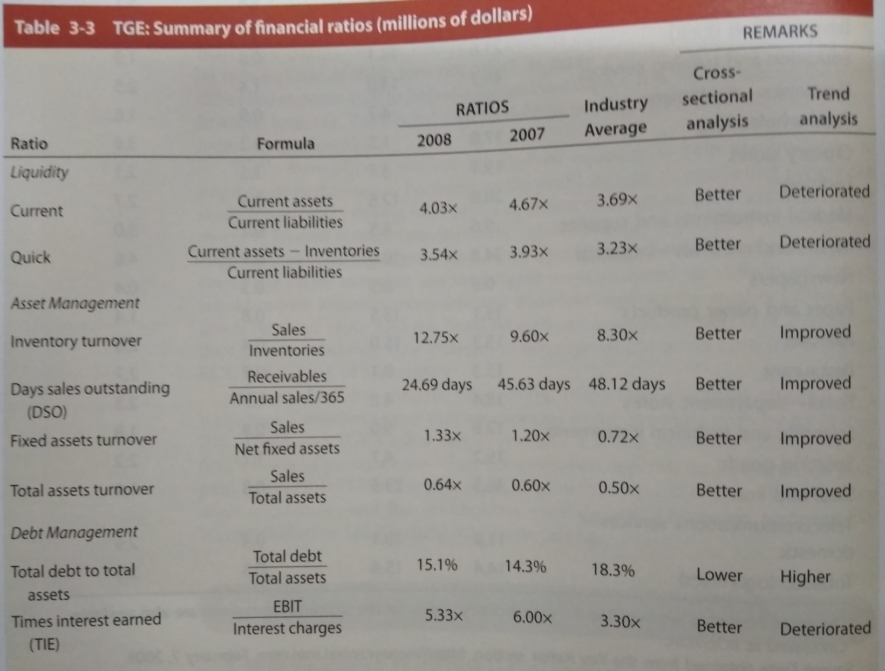
Liquidity
Asset Management
Debt Management

Slide 38
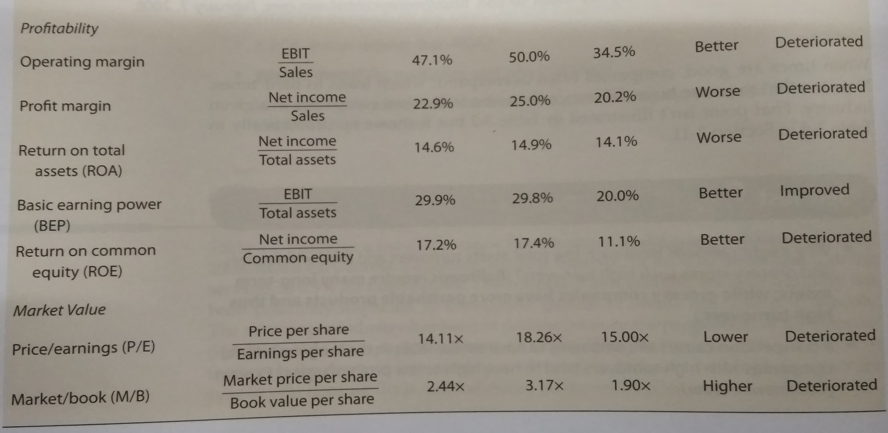
Profitability
Market Value

